Slide 1

Σύστημα Εργαστηριακών Εγγραφών βάσει Προτιμήσεων (ΣΕΕΠ) με τη βοήθεια Εμπείρου Συστήματος
Πτυχιακή Εργασία
Δημοσθένης Νικούδης (051092)
14/4/2011

Slide 2
Το υπάρχον σύστημα
Η εγγραφές “ανοίγουν” σε συγκεκριμένες χρονικές στιγμές για κάθε μάθημα.
Ακολουθείται σειρά FIFO (First In First Out).
  Σε περίπτωση μη-επιτυχούς εγγραφής, ο σπουδαστής έχει ανταγωνιστικό μειονέκτημα για εγγραφή στα υπόλοιπα τμήματα.
Σύστημα Εργαστηριακών Εγγραφών βάσει Προτιμήσεων (ΣΕΕΠ) με τη βοήθεια Εμπείρου Συστήματος

Slide 3
Προτεινόμενη Προσέγγιση
Δήλωση προτιμήσεων με τη μορφή αριθμητικών προτεραιοτήτων.
  Η δήλωση δεν είναι ανταγωνιστική. Η ταχύτητα υποβολής της δεν επηρεάζει τις πιθανότητες εγγραφής.
Αυτοματοποιημένη διαδικασία τοποθέτησης που εκτελείται σε μεταγενέστερη χρονική στιγμή.
  Λαμβάνονται υπόψη διάφορες παράμετροι, με βασικότερη τις προτιμήσεις των σπουδαστών.
  H διαδικασία μπορεί να επαναληφθεί περισσότερες από μια φορές ώστε να δοθεί δυνατότητα αποχώρησης από μη-επιθυμητά τμήματα.
Σύστημα Εργαστηριακών Εγγραφών βάσει Προτιμήσεων (ΣΕΕΠ) με τη βοήθεια Εμπείρου Συστήματος

Slide 4
Πλεονεκτήματα της νέας προσέγγισης
Οι σπουδαστές μπορούν να γνωρίζουν εκ των προτέρων πόσο μεγάλο ανταγωνισμό θα συναντήσουν.
Σε περίπτωση αποτυχίας εγγραφής, ο σπουδαστής δεν βρίσκεται σε μειονεκτική θέση για εγγραφή στις επόμενες επιλογές του.
Δυνατότητα παρέμβασης στη σειρά εγγραφών από την διαχείριση. Πχ. μπορεί να παραχωρηθεί προτεραιότητα σε ομάδες σπουδαστών.
Σύστημα Εργαστηριακών Εγγραφών βάσει Προτιμήσεων (ΣΕΕΠ) με τη βοήθεια Εμπείρου Συστήματος

Slide 5
Πως θα υλοποιηθεί
Το σύστημα θα χωριστεί σε δύο μέρη:
  Περιβάλλον Δήλωσης Προτιμήσεων (ΠΔΠ)
    Web εφαρμογή που θα επιτρέπει στους σπουδαστές να ορίζουν τις προτιμήσεις τους, παρέχοντας ταυτόχρονα έναν αριθμό από βοηθητικές λειτουργίες.
  Σύστημα “Κληρώσεων”
    Ανεξάρτητη εφαρμογή, χωρίς γραφικό περιβάλλον, που θα εκτελεί τη διαδικασία τοποθέτησης.
    Η διαδικασία τοποθέτησης λέγεται “κλήρωση” λόγω της προεπιλεγμένης τυχαίας σειράς τοποθέτησης.
Σύστημα Εργαστηριακών Εγγραφών βάσει Προτιμήσεων (ΣΕΕΠ) με τη βοήθεια Εμπείρου Συστήματος

Slide 6
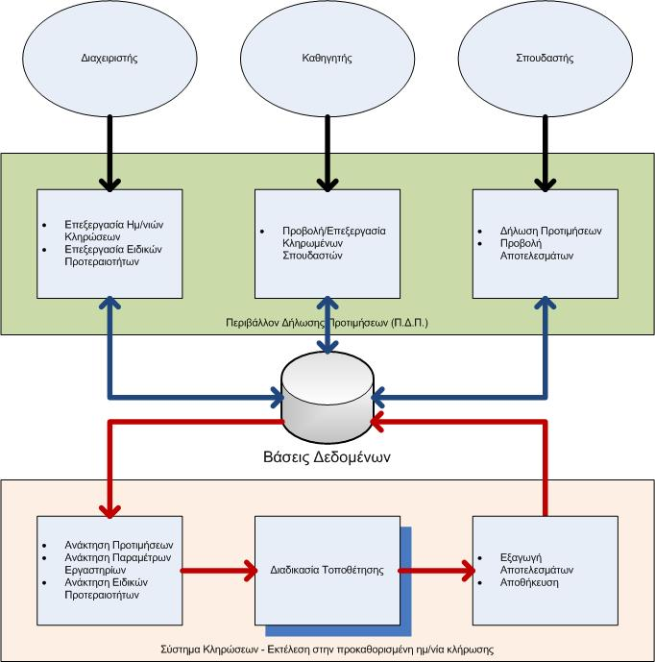
Πως θα υλοποιηθεί
Σύστημα Εργαστηριακών Εγγραφών βάσει Προτιμήσεων (ΣΕΕΠ) με τη βοήθεια Εμπείρου Συστήματος

Slide 7
Η διαδικασία τοποθέτησης ως πρόβλημα Bin Packing
Επιχειρήθηκε η προσέγγιση του ως ένα πρόβλημα Bin Packing, πιο συγκεκριμένα των γενικεύσεων του Bin Packing: Variable Sized Bin Packing και Generalized Bin Packing Problem.
Διαπιστώθηκε ότι στην πραγματικότητα δεν αποτελεί πρόβλημα Bin Packing, γιατί η σειρά τοποθέτησης εξαρτάται από τις προτιμήσεις και έτσι δεν υπάρχουν περιθώρια βελτιστοποίησης.
Σύστημα Εργαστηριακών Εγγραφών βάσει Προτιμήσεων (ΣΕΕΠ) με τη βοήθεια Εμπείρου Συστήματος

Slide 8
Η διαδικασία τοποθέτησης με
Έμπειρο Σύστημα
Είναι ένα πρόγραμμα υπολογιστή που χειρίζεται τη γνώση και τα ασυλλόγιστη που υπάρχει για έναν συγκεκριμένο τομέα με σκοπό την επίλυση προβλημάτων ή/και την παροχή συμβουλών στον εν λόγω τομέα. (Βλαχάβας, et al. 2006)
Θεωρούνται από τις πιο επιτυχημένες εφαρμογές της Τεχνητής Νοημοσύνης και χρησιμοποιούνται με ποικίλους τρόπους όπως: παρακολούθηση καταστάσεων, διάγνωση βλαβών, πρόβλεψη μελλοντικών επιπτώσεων κ.α.
Σύστημα Εργαστηριακών Εγγραφών βάσει Προτιμήσεων (ΣΕΕΠ) με τη βοήθεια Εμπείρου Συστήματος

Slide 9
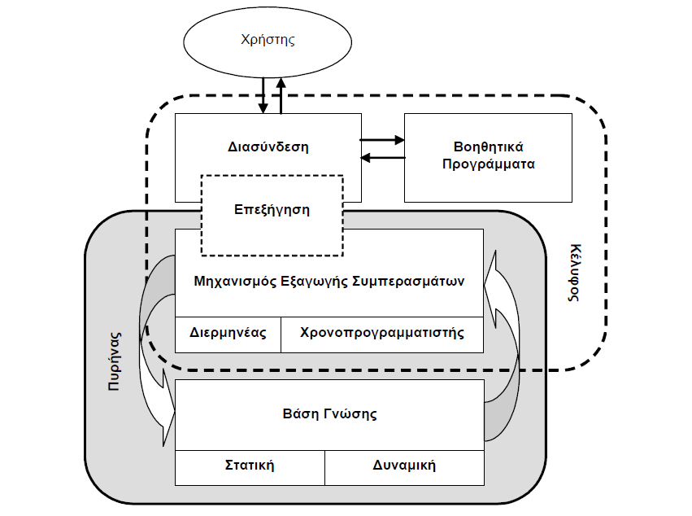
Δομή Εμπείρων Συστημάτων
Σύστημα Εργαστηριακών Εγγραφών βάσει Προτιμήσεων (ΣΕΕΠ) με τη βοήθεια Εμπείρου Συστήματος

Slide 10
Πλεονεκτήματα επίλυσης με
Έμπειρο Σύστημα
Η λύση που προσφέρει είναι πιο απλή, κατανοητή και επεκτάσιμη από μια αλγοριθμική λύση (το πρόβλημα λύθηκε μόλις με 6 κανόνες).
Προσφέρει μεγάλο βαθμό ελέγχου στη σειρά εγγραφής, μέσω στρατηγικών.
Σύστημα Εργαστηριακών Εγγραφών βάσει Προτιμήσεων (ΣΕΕΠ) με τη βοήθεια Εμπείρου Συστήματος

Slide 11
Δομή Συστήματος Τοποθέτησης/Κληρώσεων
Για κάθε σπουδαστή η τοποθέτηση περιλαμβάνει δύο φάσεις:
  Φάση Εγγραφής: Γίνεται προσπάθεια εγγραφής του σπουδαστή στο εργαστηριακό τμήμα της 1^{ης} του προτίμησης. Αν η εγγραφή αποτύχει το σύστημα μεταβαίνει σε φάση ολίσθησης.
  Φάση Ολίσθησης: Μειώνει όλες τις προτιμήσεις του σπουδαστή σε ένα εργαστηριακό μάθημα κατά 1. Δηλαδή η 2^{η} προτίμηση γίνεται 1^{η}, η 3^{η} γίνεται 2^{η} κ.ο.κ.
Σύστημα Εργαστηριακών Εγγραφών βάσει Προτιμήσεων (ΣΕΕΠ) με τη βοήθεια Εμπείρου Συστήματος

Slide 12
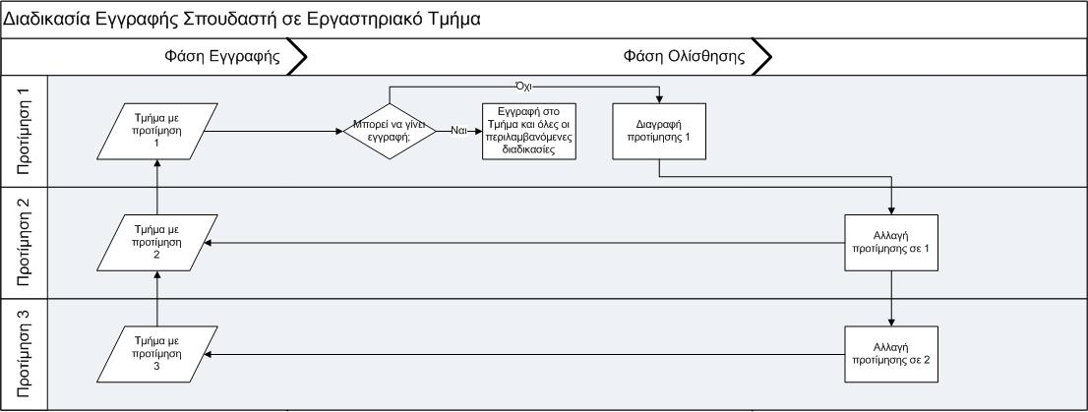
Δομή Συστήματος Τοποθέτησης
Σύστημα Εργαστηριακών Εγγραφών βάσει Προτιμήσεων (ΣΕΕΠ) με τη βοήθεια Εμπείρου Συστήματος

Slide 13
Προτεραιότητες Εγγραφής/Ειδικές Προτεραιότητες
Οι σπουδαστές μπορούν να χωριστούν σε υπό-ομάδες, με διαφορετικές προτεραιότητες η κάθε μια.
Οι ομάδες με τις υψηλότερες προτεραιότητες εγγράφονται πρώτες. Όταν τελειώνει η διαδικασία τοποθέτησης μιας ομάδας, τότε μπαίνει στη διαδικασία η ομάδα με την επόμενη προτεραιότητα.
Σύστημα Εργαστηριακών Εγγραφών βάσει Προτιμήσεων (ΣΕΕΠ) με τη βοήθεια Εμπείρου Συστήματος

Slide 14
Περιβάλλον Δήλωσης Προτιμήσεων (ΠΔΠ)
Web-based εφαρμογή που επιτρέπει τη δήλωση προτιμήσεων από τους σπουδαστές, την εμφάνιση των αποτελεσμάτων καθώς και διάφορες βοηθητικές λειτουργίες.
Επιτρέπει σε καθηγητές/διαχειριστές την διαχείριση παραμέτρων του συστήματος, την εξαγωγή στατιστικών στοιχείων και την εμφάνιση των εγγεγραμμένων σπουδαστών στα διάφορα εργαστηριακά τμήματα.
Σύστημα Εργαστηριακών Εγγραφών βάσει Προτιμήσεων (ΣΕΕΠ) με τη βοήθεια Εμπείρου Συστήματος

Slide 15
Τι θα ακολουθήσει
Παρουσίαση του ΠΔΠ από την πλευρά του σπουδαστή και δήλωση ενδεικτικών προτιμήσεων.
Είσοδος ως διαχειριστής, παρουσίαση των δυνατοτήτων που προσφέρονται και δημιουργία μιας κλήρωσης.
Εμφάνιση των εγγεγραμμένων σπουδαστών από την αντίστοιχη σελίδα του καθηγητή.
Είσοδος ως σπουδαστής και εμφάνιση των αποτελεσμάτων της κλήρωσης.
Σύστημα Εργαστηριακών Εγγραφών βάσει Προτιμήσεων (ΣΕΕΠ) με τη βοήθεια Εμπείρου Συστήματος

